Slide 1



Slide 2

\
Модуль 8: ЕФЕКТИВНІСТЬ НАВЧАННЯ
Закріплення модуля

Slide 3
ВЧИТИСЯ СТАЄ ЛЕГШЕ
ЧИ СПРОБУВАЛИ ВИ РОЗІБРАТИСЯ З ДЕЯКИМИ ДОДАТКАМИ З ТИХ, ЩО МИ ОБГОВОРЮВАЛИ?

Slide 4

Class Timetable
Ця програма дозволить швидко і зручно скласти розклад занять. Додаток виконаний у форматі щоденника і дозволяє зберігати в пам'яті смартфона не тільки актуальний розклад уроків, а й фіксувати докладні відомості про навчальні предмети і викладачів, типі занять і їх тривалості, а також інші відомості, які можна використовувати для самоорганізації і планування справ.

Slide 5

Photomath
Додаток для вирішення математичних задач за допомогою камери смартфона і технології оптичного розпізнавання тестів Optical Character Recognition (OCR). Користуватися таким мобільним помічником дуже просто: достатньо навести камеру на задачку, і PhotoMath відразу ж видасть відповідь і призведе докладний покроковий рішення.

Slide 6

Coursera
Мобільний клієнт для однойменного сервісу дистанційної освіти, який співпрацює з провідними університетами світу. Завдяки широкому охопленню академічної спільноти Coursera пропонує користувачам понад 3 900 навчальних курсів різної тематичної спрямованості, починаючи з точних наук та інформаційних технологій і закінчуючи суспільними науками, будь то юриспруденція, економіка та педагогіка. Також проект дозволяє пройти навчання і здати офіційні іспити таких компаній-вендорів, як Google, SAS, IBM і багато інших, підтвердивши свої знання сертифікатом міжнародного зразка.

Slide 7

SpeechTexter
Диктофон з функцією перетворення мови в текст «на льоту», який може послужити добру службу при записи лекцій і подальшому конспектування навчальних занять. Повідомляється про підтримку більш ніж 60 мов (включаючи російську) і можливості роботи програми без підключення до інтернету. Для активації автономного режиму необхідно в настройках Android завантажити відповідні мовні пакети.

Slide 8

Duolingo
безкоштовна платформа для вивчення мови і краудсорсінгових перекладів. Сервіс розроблений так, що в міру проходження уроків користувачі паралельно допомагають переводити веб-сайти, статті та інші документи. Станом на січень 2021 року користувачі, які знають українську мову, можуть вивчати англійську, німецьку, французьку та іспанську мови;

Slide 9
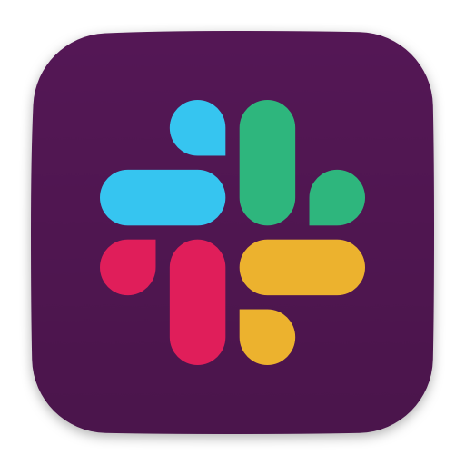
Slack
Slack створений спеціально для ведення групових проектів і призначений для чатів і бесід між співробітниками. За допомогою програми можна обмінюватися повідомленнями і файлами прямо всередині нього, а також згадувати інших користувачів і бесіди, які називаються Channels.

Slide 10
SpeechTexter
Диктофон з функцією перетворення мови в текст «на льоту», який може послужити добру службу при записи лекцій і подальшому конспектування навчальних занять. Повідомляється про підтримку більш ніж 60 мов (включаючи російську) і можливості роботи програми без підключення до інтернету. Для активації автономного режиму необхідно в настройках Android завантажити відповідні мовні пакети.

Slide 11

Zoom
програма для організації відеоконференцій, розроблена компанією Zoom Video Communications. Вона надає сервіс відеотелефонії, який дозволяє підключати одночасно до 100 пристроїв безкоштовно, з 40-хвилинним обмеженням для безкоштовних акаунтів.

Slide 12

Google Workspace
набір хмарних сервісів, що надаються компанією Google для інших підприємств і груп людей. Google Workspace дозволяє іншим компаніям інтегрувати власне доменне ім'я з деякими продуктами Google.
Служба підтримує кілька веб-додатків зі схожою функціональністю як у традиційних офісних пакетів, і включає: Gmail, Google Календар, Google Диск, Google Docs і Google Meet.

Slide 13

Canva
Кросплатформовий сервіс для графічного дизайну, заснований в 2012 році. Створення зображень в сервісі будується на принципі перетягування готових елементів і варіюванні змінних шаблонів. Графічний редактор дає доступ до вбудованої бібліотеці шаблонів, стокових фотографій, ілюстрацій і шрифтів.

Slide 14

Miro
Відмінність Miro від шкільної дошки в тому, що Miro - дошка інтерактивна і доступ до неї здійснюється через інтернет. А це означає, що писати, малювати, додавати файли на неї можна нескінченно і все це буде видно не те, що з останньої парти, а з будь-якої точки світу.
Онлайн-дошка - відмінний інструмент для того, щоб змішати онлайн- і офлайн-навчання, залишивши тільки плюси кожного з форматів. Вам не потрібно бути в одному приміщенні з учнем, щоб мотивувати і залучати до процесу.

Slide 15
ВАША МАТЕМАТИКА МЕНІ В ЖИТТІ НЕ ЗНАДОБИТЬСЯ...
НАГАДАЄМО СОБІ ТІ ВМІННЯ КОТРІ НАМ ТОЧНО ЗНАДОБЛЯТЬСЯ В ЖИТТІ

Slide 16
РАХУВАТИ В УМІ
Зав'язувати шнурки за пару секунд
ЗАВ’ЯЗУВАТИ ГАЛСТУК
Навчитися швидко засинати
Навчитися швидко з'ясовувати переклад слів
Використовувати «гарячі клавіші»
Користуватися вогнегасником
Освоїти пару технік швидкого запам'ятовування
Виміряти все, що завгодно, за допомогою власного тіла
Розбиратися в символах на ярличках одягу
РОЗПАЛЮВАТИ БАГАТТЯ
Запам'ятати базові правила етикету за столом

Slide 17

KAHOOOOOOOOOOOT
ПРИГОТУЙТЕСЯ

